Slide 1


Nama : Reza Pupsita
NIM : 201011400984
Kelas : 07TPLE010
Testing dan QA Perangkat Lunak
UJIAN TENGAH SEMESTER

Slide 2


UJIAN TENGAH SEMESTER
A. whitebox testing dan unit test

Slide 3

UJIAN TENGAH SEMESTER (BAGIAN A)
White Box Testing
White Box Testing adalah metode desain uji kasus yang menggunakan struktur kontrol dari desain procedural untuk membuat test case. White box testing dapat mengungkapkan kesalahan implementasi seperti manajemen kunci yang buruk dengan menganalisis kerja internal dan struktur dari software.
Pengujian white box berlaku pada saat integrasi, satuan dari tingkat sistem dari proses pengujian perangkat lunak. Dalam pengujian white box penguji perlu melihat kedalam sumber kode dan mengetahui unit kode jika berperilaku tidak semestinya.

Slide 4
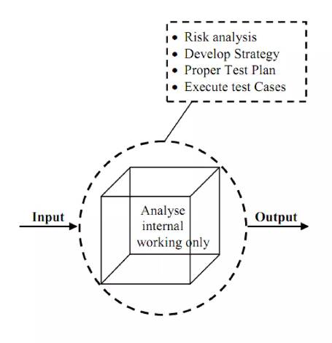
UJIAN TENGAH SEMESTER (BAGIAN A)
Proses White Box Testing
Input
Processing Unit (Analyzing internal working only)
Output (Prepare final report)
Requirement
Functional spesification
Detailed designing of documents
Proper source code
Perform risk analysis to guide whole testing process
Proper test plan
Execute test cases and communicate results
Test cases document and result
Acceptance test document

Slide 5

Unit Testing
Unit testing adalah teknik untuk menguji apakah kode program perangkat lunak sudah efektif dan bebas dari kesalahan. Pengujian jenis ini dapat membantu dalam menemukan kode program yang kurang efektif tersebut serta dapat mengukur seberapa efektif kode program pada pengembangan perangkat lunak tersebut.
READ MORE

Slide 6
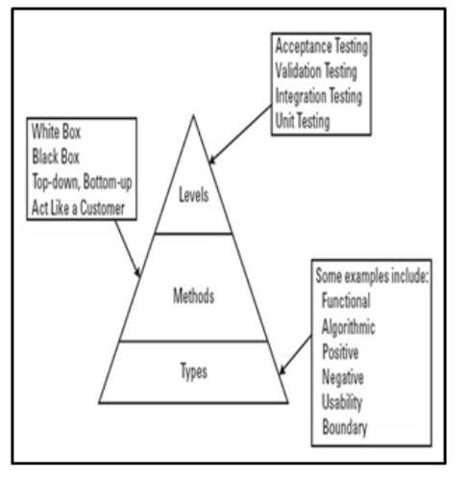

UJIAN TENGAH SEMESTER (BAGIAN A)
Ada 2 fase unit testing
Static Unit Testing
Dynamic unit testing
Programmer tidak mengeksekusi unit, melainkan kode tersebut diperiksa atas kemungkinan perilaku yang mungkin timbul selama run time.
Non execution based unit testing
Execution base unit testing

Slide 7
UJIAN TENGAH SEMESTER (BAGIAN A)
Manfaat dari unit testing antara lain:
Basis kode
Perubahan sistem
01
02
Membantu developer memahami basis kode software dan program.
Memungkinkan developer melakukan perubahan sistem dengan cepat. Dan memastikan setiap unit kode dalam software bisa berjalan lancar.
Mencegah bug
Dokumentasi
03
04
Membantu memperbaiki dan mencegah bug sejak awal siklus pengembangan perangkat lunak dan menghemat biaya.
okumentasi dari suatu proyek.

Slide 8
UJIAN TENGAH SEMESTER
Implementasi white box testing
import unittest
class TestLogin(unittest.TestCase):
def test_login_success(self):
# Test login success
self.assertEqual(login('admin', 'admin'), 'Login success')
def test_login_failure(self):
# Test login failure
self.assertEqual(login('admin', 'wrong_password'), 'Login failed')
def login(username, password):
# Login function
if username == 'admin' and password == 'admin':
return 'Login success'
else:
return 'Login failed'
if __name__ == '__main__':
unittest.main()

Slide 9
UJIAN TENGAH SEMESTER
B. CI/CD dan langkah-langkah konfigurasi

Slide 10
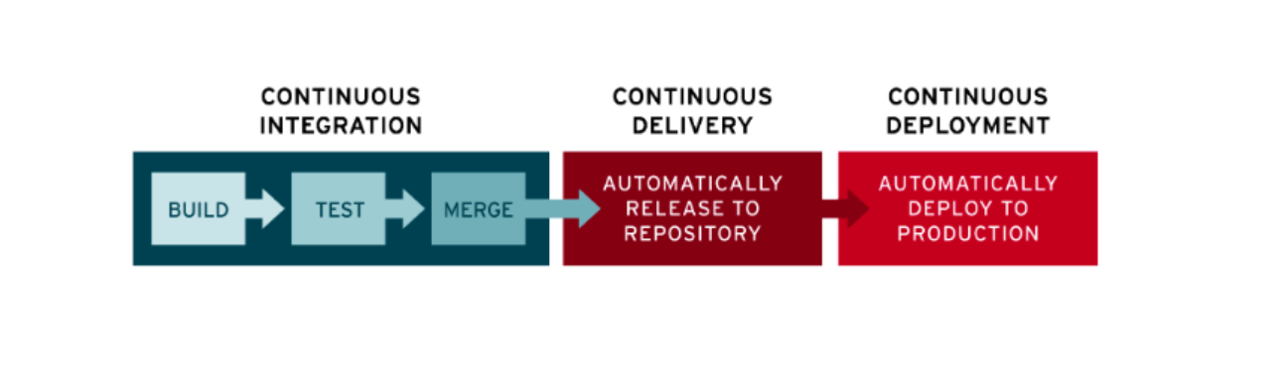
UJIAN TENGAH SEMESTER
Apa itu Continius Integration (CI) / CD ?
Continuous integration (CI) adalah pengintegrasian kode ke dalam repositori kode kemudian menjalankan pengujian secara otomatis, cepat, dengan menggunakan perintah commit.
continous delivery atau continuous deployment (CD) adalah praktik yang dilakukan setelah proses CI selesai dan seluruh kode berhasil terintegrasi, sehingga aplikasi bisa dibangun lalu dirilis secara otomatis.

Slide 11
Konfigurasi CI / CD
UJIAN TENGAH SEMESTER
name: Python CI/CD
on:
push:
branches:
- main
jobs:
build:
runs-on: ubuntu-latest
steps:
- name: Checkout code
uses: actions/checkout@v2
- name: Set up Python
uses: actions/setup-python@v2
with:
python-version: 3.x # Ganti dengan versi Python yang sesuai.
- name: Install dependencies
run: |
python -m pip install --upgrade pip
pip install -r requirements.txt
working-directory: ./app # Sesuaikan dengan direktori proyek Anda.
- name: Run unit tests
run: |
pytest # Ganti dengan perintah untuk menjalankan unit test.
working-directory: ./app # Sesuaikan dengan direktori proyek Anda.
deploy:
needs: build
runs-on: ubuntu-latest
steps:
- name: Checkout code
uses: actions/checkout@v2
- name: Set up Python
uses: actions/setup-python@v2
with:
python-version: 3.x # Ganti dengan versi Python yang sesuai.
- name: Install dependencies
run: |
python -m pip install --upgrade pip
pip install -r requirements.txt
working-directory: ./app # Sesuaikan dengan direktori proyek Anda.
- name: Deploy to Production
run: |
# Tambahkan perintah untuk penyebaran ke lingkungan produksi.
# Misalnya, Anda dapat menggunakan Ansible, Docker, atau skrip penyebaran kustom.
working-directory: ./app # Sesuaikan dengan direktori proyek Anda.

Slide 12

UJIAN TENGAH SEMESTER
C. SUMBER MATERI :
https://www.slideshare.net/agungsulistyan/paper-review-metodologi-testing
https://magdalena.staff.telkomuniversity.ac.id/files/2017/09/Week-06-20170213-White-Box-Testing-Bagian-1-Flowgraph.pdf
https://slideplayer.info/slide/2323715/
https://journal.uii.ac.id/AUTOMATA/article/download/17367/10898/45619
https://folarium.co.id/id/blogs/teknik-tools-dan-pentingnya-unit-testing-pada-software
https://www.dicoding.com/blog/apa-itu-ci-cd/#Apa%20ITU%20CI/CD?

Slide 13

UJIAN TENGAH SEMESTER
Thank You
TESTING DAN QA PERANGKAT LUNAK

